Slide 1
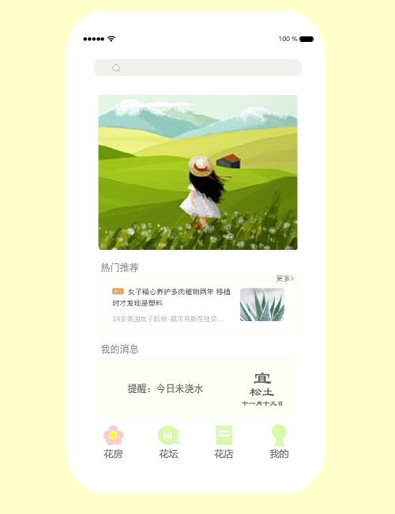
首页
园艺疗法APP 产品原型——花草星球

Slide 2
首页
产品功能板块主要分为以下四个部分
个人专属的花草治愈时间
汇聚养护植物知识与技巧
记录花草种植心路历程
线上线下结合的园艺疗法课程
浇水等打卡暖心提醒
花草人士的迷你社交圈
以花会友，分享动态
花草养护的百宝箱
可靠方便的花草用品购物渠道
账号信息
订单跟踪
使用帮助
用户反馈

Slide 3
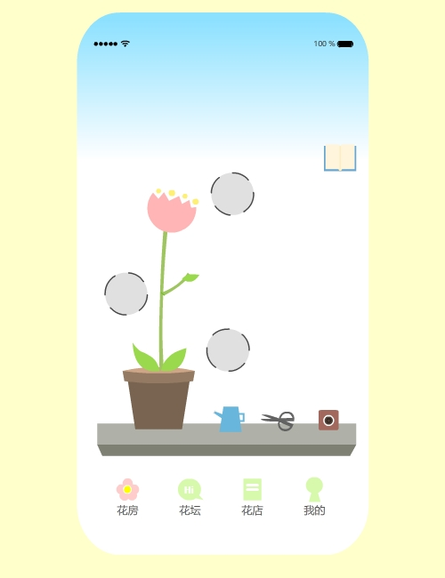
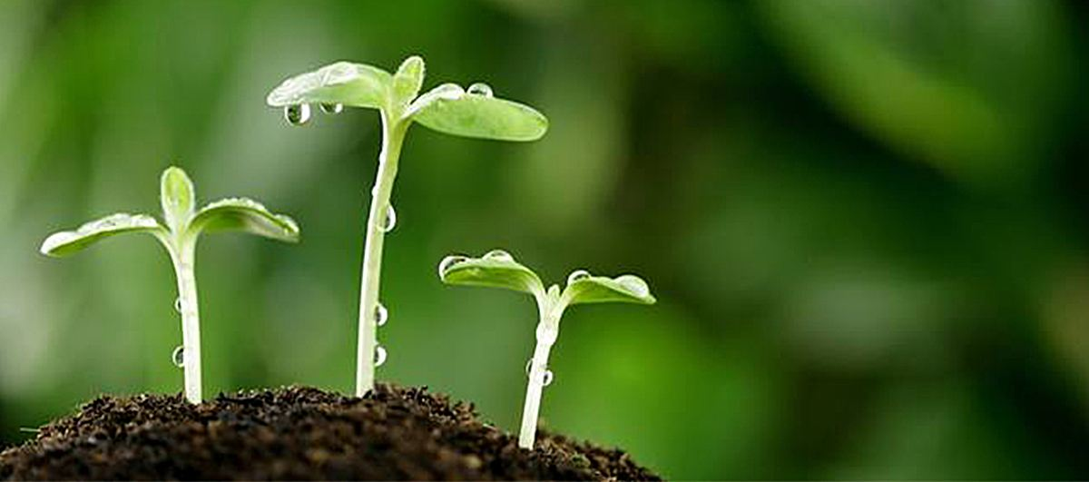
花房
花草宝典：内含花草养护知识与教程，包括播种、嫁接、除病虫害、制作植物书签等内容。此内容中，将提供线上线下相结合的园艺疗法课程引导。（由于对园艺疗法的认识不深，暂未能制作出科学的家庭版园艺疗法课程）
虚拟植物：可拍照记录用户在现实生活中花草种植的各个阶段，如：播种、发芽、生长、开花、结果、凋落等。同时，还可以记录用户的当日心情，每月反馈植物成长的月变化和用户情绪的月变化，有利于用户关注自己的情绪起伏，更从而更了解自己。
工具：通过日历打卡记录用户现实养殖的花草浇水频率、修建频率。

Slide 4
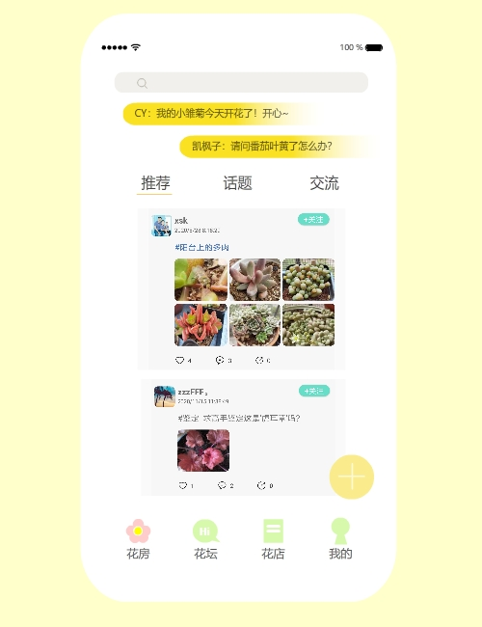
花坛
搜索栏：输入关键词查看感兴趣的动态
实时动态：可阅读网友的最新动态，或为他人及时答疑，建立联系密切的花草社区
动态内容栏：可对他人动态进行点赞、回复、转发
还可以关注感兴趣的网友，进行互动。
分享编辑：点击即可拍照并上传文案
分享养花草心得、向网友求助花草问题……

Slide 5
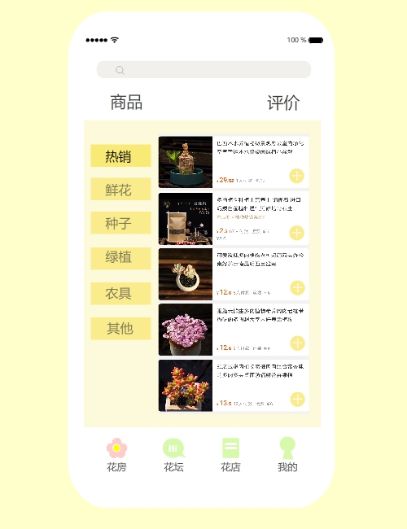
花店
评价栏：点击进入后，可以看见网友的买家秀，了解商品质量
商品栏：左侧有商品分类导航栏，用户可点击商品信息右下角的黄色加号，直接购买养护花草的工具，如：种子、农具等。（商品来源、质量保障：可交给负责盈利模式的朋友写）
订单详情在“我的”中可以跟踪。
Notes:
“我的”在介绍首页处讲解，不做单独介绍

